Slide 1
Von Thùnen نظرية فون تونن
Notes:
ر

Slide 2
Intitulé de la matière Economie urbaine اقتصاد المدينة
س 1
ماستر1
_جغرافية وتهيئة عمرانية
_
علوم الأرض والكون
الاسم و اللقب: موسى لصقع
الفصل الأول تابع
Master _ Villes, Dynamiques spatiales et gestion _C02/4
اعداد: الأستاذ : لصقع موسى جامعة وهران 2، 2021-2022

Slide 3
الأهداف التعليمية
الغرض الأساسي من هذا الموضوع هو دراسة المدينة من منظور اقتصادي: نظريات المواقع ، وتحليل النماذج المستخدمة. تعزيز الآليات الاقتصادية للتنمية العمرانية. وصف الأدوات والطرق. يهدف إلى اكتساب المعرفة حول توزيع الأنشطة الاقتصادية والجهات الفاعلة في الفضاء وأسبابه وديناميكياته
Cette matière a pour objet essentiel l'étude de la ville sous l’angle économique : théories des localisations, analyse des modèles utilisés. Faire connaître les mécanismes économiques du développement urbain. Décrire les instruments et les méthodes. Elle vise à acquérir les connaissances sur la répartition des activités et des acteurs économiques dans l’espace, de ses causes et de sa dynamique
اعداد: الأستاذ : لصقع موسى جامعة وهران 2، 2021-2022
Master _ Villes, Dynamiques spatiales et gestion _C01/12

Slide 4
المدنية ظاهرة حضاريّة واجتماعيّة، وتختلف عن الظواهر الطبيعيّة في كونها تحمل الإنسان وحضارته، وبذلك لايمكن النظر إلى المدينة على أنها فقط هيكل اقتصادي، أو أنها بناء فيزيائي، أو شكل معماري، أو وحدة إدارية، بل هي أي المدينة كلّ ذلك، وفوقه هي نظام اجتماعي
ويمكن القول بأن كلّ توازن إقتصادي ديناميكي مرتبط بتوازن إجتماعي دينامكي أيضاً، فإن أي خلل أو إظطراب تراكمي يحدث في الأوّل، يرتد بالضرورة إلى الثاني، بمعنى أن التجديدات الفنيّة، والتطورات التكنولوجيّة التي تحدث في مجال الصناعة مثلاً، تنعكس بلا شك على العلاقات الاجتماعيّة القائمة، وتظهر تأثيرها في الأنساق والنظم الاجتماعيّة السائدة كما توضحه التعاريف..,

Slide 5
النظريات العامة لنمو المدن
أ) نظرية( برجس)(E. W.Burrgess) وهي تعرف بنظرية النمو المركزي:
وكانت دراسته أصلا عن أنماط النمو وتركيب الوظائف في مدينة( شيكاغو)
وتقوم النظرية على أساس افتراض أن أسعار الاراضي وسهولة الوصول تبلغ
أقصاها في قلب المدينة التجاري ، ثم تنخفض تدريجيا ويأخذ النمو شكل حلقات
تتسع مع نمو المدينة وتنتقل الوظائف من الحلقات الداخلية الى التي تليها نحو
الخارج، يذكر برجس خمس حلقات
اعداد: الأستاذ : لصقع موسى جامعة وهران 2، 2022-2021
L2_S3_geo_au. F321_C04/12

Slide 6
1- حي الاعمال المركزية : قلب المدينة بالمفهوم الاقتصادي والاجتماعي والثقافي.......،
2- المنطقة الانتقالية : وتختلط فيها استخدامات الارض ، ويكثر فيها التدهور في المساكن ، لانها تضم المنازل القديمة أساسا، تجذب المهاجرين والفقراء ، وتوجد بها بعض الصناعات الخفيفة
3- منطقة سكن العمال ، وذوي الدخل المحدود، ومعظم السكان من أصول مهاجرة.
4- المنطقة السكنية الفضلى او الوسطى حسب الحالة : وهي تعرف أكثر بمنطقة السكن الفردي ، تتخللها بعض المساكن ذات النوعية الممتازة من الفيلات والعمارات لذوي الدخل المرتفع .
5- المنطقة الهامشية: وهي تضم بعض الضواحي ، والمدن التابعة ، منفصلة عن المنطقة المبنية الرئيسة للمدينة، ومعظم سكانها يقومون برحلةالعمل اليومية،
اعداد: الأستاذ : لصقع موسى جامعة وهران 2، 2022-2021
L2_S3_geo_au. F321_C04/12

Slide 7
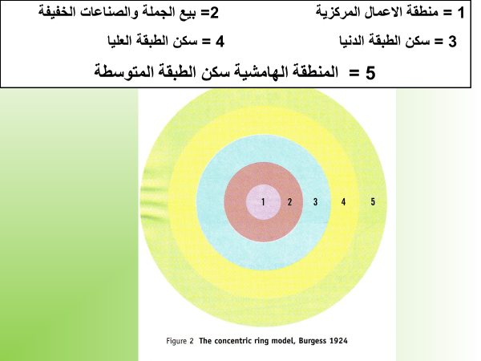
اعداد: الأستاذ : لصقع موسى جامعة وهران 2، 2022-2021
L2_S3_geo_au. F321_C04/12

Slide 8
ب) نظرية القطاعات : وهي تعتبر أحدى التعديلات التي أدخلت على نظرية النمو المركزي ظهرت على يد هومر هويت(1939) حين رأى ان التركيب الداخلي للمدن تحكمه الطرق التي تخرج من وسط المدينة ،ويؤدي الاختلاف في امكانية الوصول الى فرق الاسعار في قيمة الاراضي واستخدامها في مختلف القطاعات ، وان اسرع القطاعات في نموها هو الذي تشغله المساكن الممتازة التي تسكنها الاسر الغنية، بحيث لا يكون من الضروري أن تنمو المدن على شكل حلقات كاملة الاستدارة كما في النظرية السابقة، ولكن في صورة قطاعات تخرج من هذه الدوائر.

Slide 9
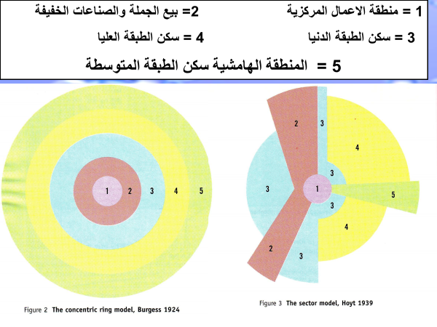
اعداد: الأستاذ : لصقع موسى جامعة وهران 2، 2022-2021
L2_S3_geo_au. F321_C04/12

Slide 10
ج) نظرية النويات المتعددة : وقد لاحظ الباحثان( تشوسني هاريس وادوارد هولمان )1945 أن كثيرا من المدن تنمو حول أكثر من نواة أومركز، قد ترتبط هذه النويات بنشأة المدينة ، بينما قد يؤدي نمو المدينة الى نشاة نويات أخرى، وتوجد أربعة عوامل متباينة هي :
1)أن بعض الانشطة تتطلب تسهيلات خاصة ، فتجارة التجزئة، ترتبط بأكثر أجزاء المدينة سهولة في الوصول إليها ، بينما تتطلب المنطقة الصناعية مساحات واسعة واتصالات بالطرق البرية والبحرية والسكك الحديدية ،
2)أن الانشطة المتماثلة تميل الى التجاورعادة ، حيث تتوفرفرصة المقارنة بين الاسعاروجودة السلع كما أن أحياء المال والادارة تتطلب سهولة الوصول إليها .

Slide 11
3)بعص الانشطة متعارضة ، فالمصانع تتعارض مع المسكن ، وخاصة الراقية، والاحياء التجارية تعرف كثرة المشاة والسيارات ووسائل النقل والخطوط الحديدية و الشاحنات
4)أن بعض الانشطة لا تتحمل تكاليف مرتفعة (إيجار... ضرائب ) وهي تبعد بالتالي عن المناطق التي تشتد فيها المنافسة مثل مناطق التخزين وسوق تجارة الجملة التي تحتاج لمساحات كبيرة، وكذلك مساكن الطبقة الفقيرة ، ونلاحظ أن المدن تختلف في عدد نوياتها ، نظرا لتباين التطور التاريخي من مدينة لأخرى و لكن بصفة عامة كلما كانت المدينة كبيرة ، كلما تعددت نوياتها و أكثر تخصصا والخلاصة ان النظريات الثلاثة في تفسير نمو المدن واتجاهات هذا النمو تبدو متكاملة أكثر من كونها متعارضة.

Slide 12
استعمالات الارض
على الرغم من أن استعمالات الارض تختلف من موقع الى آخر في المدينة الا ان جميع المدن تحتوي على :
Central Business Districtمنطقة اعمال مركزية
Industryمناطق صناعية
Housing السكن الذي يشغل معظم المجال
.
اعداد: الأستاذ : لصقع موسى جامعة وهران 2، 2022-2021
L2_S3_geo_au. F321_C04/12

Slide 13
الانماط العرقية في المدن البريطانية
Ethnic Patterns in Cities
يميل المهاجرون الى بلد آخر الى الاستقرار في مدنه ، وفي الغالب في مراكز المدن .
وجاء الى المملكة المتحدة مهاجرون من بلدان الكومنويلث و غرب افريقيا بحثا عن فرص العمل و مستوى معيشي جيد قبيل وضع ضوابط للهجرة عام 1963 و 1964 . ومنذ ذلك الحين تقلصت الهجرة .

Slide 14
يستقر المهاجرون في مراكز المدن لاسباب عديدة :-
ايجارات سكن رخيصة ، وفي الغالب المهاجرون من العزاب الشباب و عوائلهم تلحق بهم لاحقا .
المساكن الكبيرة القديمة يسهل تقسيمها وتأجيرها .
توفر العمل في CBD و النقل العمومي .
القرب من الخدمات للقادمين الجدد .
التمييز العرقي السلبي لا يشجع على السكن في الاماكن الاخرى .

Slide 15
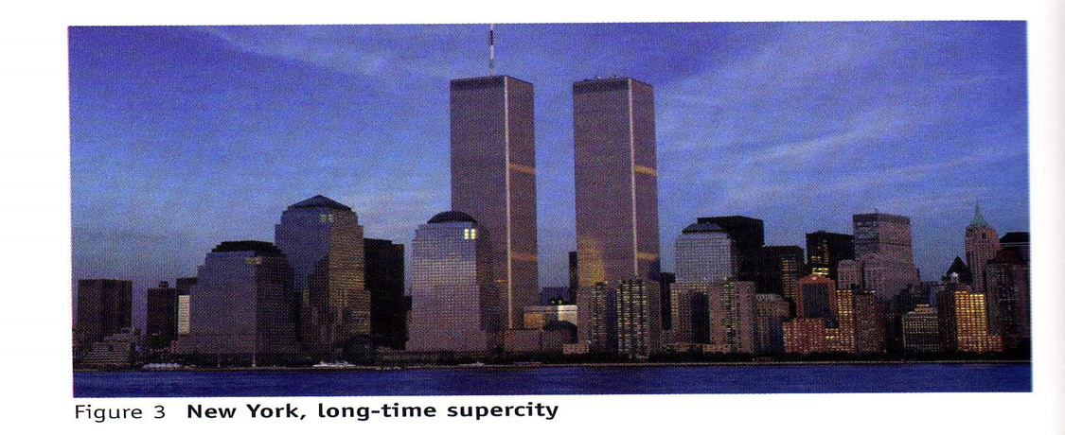
CBD منطقة الاعمال المركزية
نقطة تلاقي الطرق عادة تكون الاقدم في المدينة
يها القليل من الاستعمال السكني فيها مباني قديمة وحديثة
التنافس على المواقع السهلة الوصول جعل سعرها مرتفع جدا لذا تتعدد فيها طوابق المباني فقط الاعمال التجارية قادرة على المنافسة فيها
اعداد: الأستاذ : لصقع موسى جامعة وهران 2، 2022-2021
L2_S3_geo_au. F321_C04/12

Slide 16
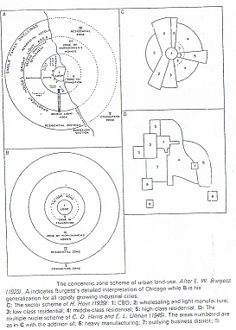
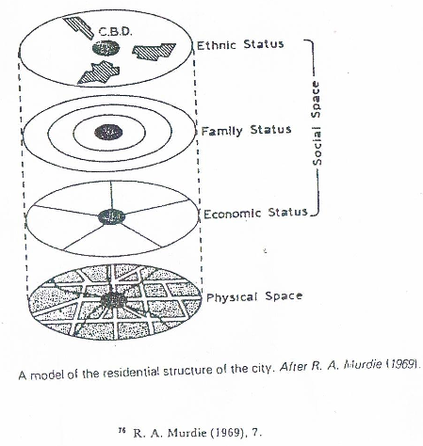
اعداد: الأستاذ : لصقع موسى جامعة وهران 2، 2022-2021
L2_S3_geo_au. F321_C04/12

Slide 17
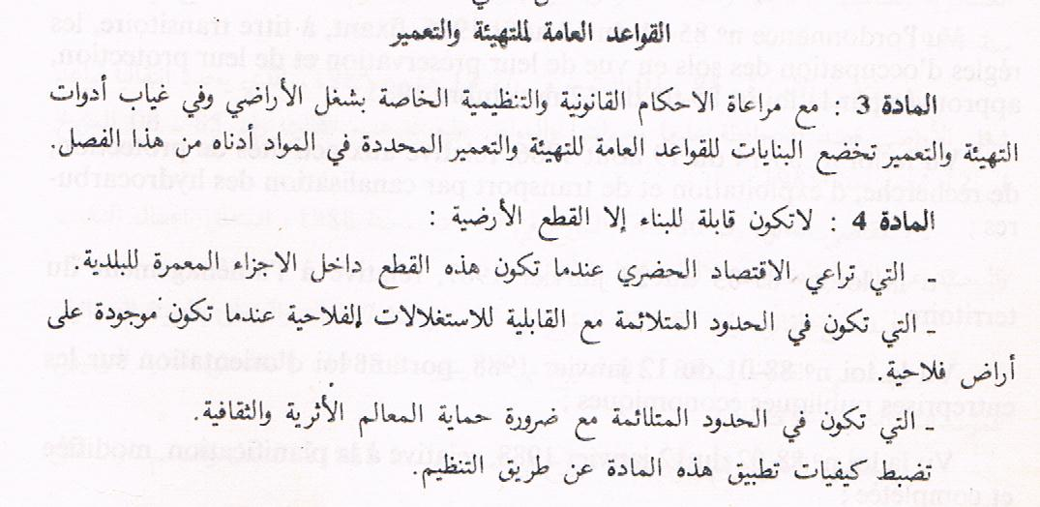

Slide 18
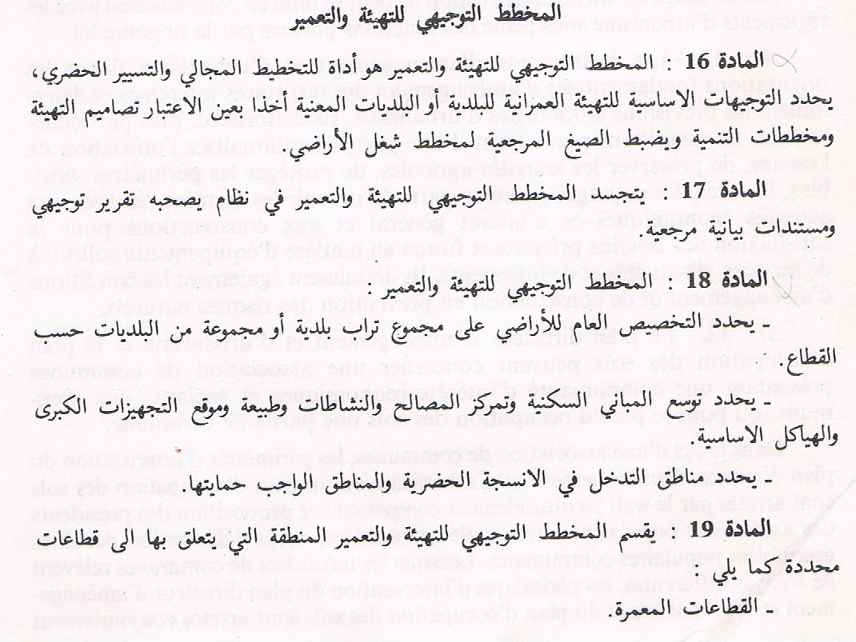

Slide 20
يقسم المخطط التوجيهي للتهيئة والتعمير(PDAU)
تراب البلدية الى اربع قطاعات :
-القطاعات المعمرة
على المدى - القطاعات المبرمجة للتعمير القريب والمتوسط (5 الى10 سنوات )
- قطاعات التعمير المستقبلي على المدى البعيد
) آفاق 20 سنة)
- القطاعات غير القابلة للتعمير vocation agricole ou forestière et qui sont interdit à toute habitation agglomérer.

Slide 21
المراجع :
1) بوجمعة خلف الله 2007 المدينة الإسلامية دار الهدى ميلة الجزائر
2) لصقع موسى 2003 المجال والسكان في الصحراء الجزائرية من القصر إلى المدينة مداخلات الملتقى الوطني حول المجال والسكان دار الغرب وهران
2مكرر - لصقع موسى 2012 المدينة العربية والإسلامية محاضرات مطبوعة
) 3 الدكتور عبد الرزاق عباس حسين 1977 جغرافية المدن مطبعة أسعد بغداد .
4) محمد السيد غلاب ويسري عبد الرازق الجوهري 1972 جغرافية الحضر دار الكتب الجامعية الاسكندرية.
5) عبد الفتاح محمد وهيبة 1975جغرافية العمران منشاة المعارف الاسكندرية مصر.
6) د جمال حمدان 1972جغرافية المدن الناشر : عام الكتب القاهرة
7) الدكتور عبد الرزاق عباس حسين 1973نشأة مدن العراق وتطورها المنظمة العربية للتربية والثقافة والعلوم
8) د. أحمد علي إسماعيل 1978 دراسات في جغرافية المدن مكتبة سعيد رأفت جامعة عين شمس القاهرة
9) د. هاشم خضير نايف الجنابي 1984 المدينة الإسلامية وخصائصها بحوث المؤتمر الجغرافي الإسلامي الأول المجلد الخامس جامعة الإمام محمد بن سعود الإسلامية المملكة العربية السعودية.
L2_S3_geo_villes et régions . F321_C01/12

Slide 22
المراجع
. Références
1 - Pelletier J. et DelfanteCh, 2006, Villes et urbanisme dans le monde, éd. Armand colin, Paris, 199p.
2 - Wackermann G. 2002, Géographie urbaine, éd. ellipses, Lonrai, 239p.
- Roncayolo M. 2005, La ville et ses territoires, éd. Folio essais, Paris, 285p.
3 - Bailly A. et Huriot. J-M. 1999, villes et croissances, théories, modèles, perspectives, Anthropos, Paris, 280 p.
4 - Balzani B., Bertaux R. et Brot S. 2004, questions urbaines et politiques de la ville, l’Harmattan, 242 p.
5 - Beaujeu-Garnier J. 1997, géographie urbaine, Armand Collin, 5e éd. Paris, 352 p.
6 - Bloc-Duraffour P. 2000, les villes dans le monde, Armand Colin, « synthèse », Paris, 95 p.
7 - Bonnet J. 1994, les grandes métropoles mondiales, Nathan Université, Paris

Slide 23
مواقع المكتبات علي الانترنت
بسم الله الرحمن الرحيم السلام عليكم ورحمة الله وبركاته مواقع المكتبات علي الانترنت http://www.iqraa.opu.dz/iqraa http://www.univ-oran2.dz/Elearn/login/?lang=fr
https://onedrive.live.com/
http://www.iqraa.opu.dz/iqraa
المجلات العلمية – إتحاد الجغرافين العرب
http://mild.gov.kw/ar/Library
إدارة المخطوطات والمكتبات الإسلامية عنوان الموقع: http://www.mild-kw.net/

